Slide 1
Вебинар «Повышение квалификации для преподавателей по технологии. Мастер-класс по квиллингу»

Slide 2
Ответственные и ведущие
Ответственные: доценты кафедры ТСиТО
Мухина М.В.
Голубева О.В.
Кутепова Л.И.
Ведущий: студент факультета дизайна, изящных искусств и медиа-технологий
\ Багрянская Е.С

Slide 3
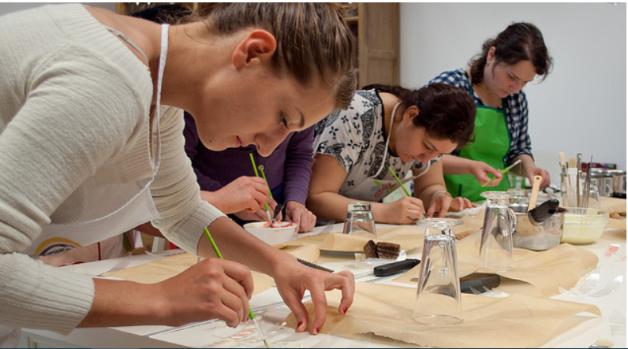
Непрерывное профессиональное совершенствование педагогов является одной из ключевых задач системы образования. Не реже одного раза в три года учителя технологии (труда) проходят курсы повышения квалификации по своему предмету.

Slide 4
Предмет «Технология»
Предмет «Технология» в современной школе не только не утратил свою актуальность в эпоху развития интернета, но приобрел новое значение. На уроках труда школьники учатся работать с различными материалами и приобретают множество полезных навыков.
Учитель труда, как и другие школьные педагоги, реализует образовательные программы в соответствии с ФГОС, создает условия, в которых процесс приобретения навыков школьниками проходит просто и безопасно.

Slide 5
Пандемия как драйвер
Пандемия выдвинула новые требования к педагогу нового поколения — владеть цифровыми компетенциями, быть гибким, способным адаптировать урок к любым условиям и форматам, уметь держать внимание аудитории в любой ситуации».

Slide 6
Новые условия работы
Новые запросы к системе образования, глубокое проникновение гаджетов и интернета в повседневную жизнь, растущая популярность обучения на цифровых платформах, набирающее обороты электронное информационно-образовательное пространство некоторые из факторов, трансформирующих традиционную модель взаимодействия между педагогом и учеником.

Slide 7
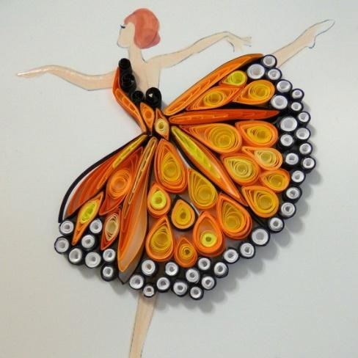
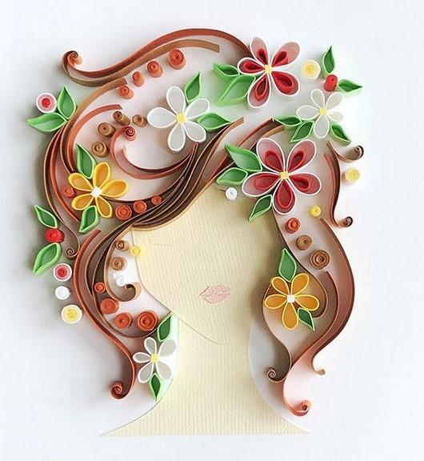
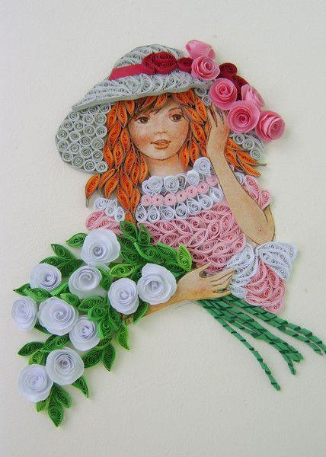
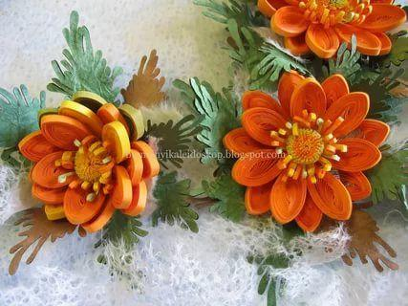

Технология Квиллинг
Рассмотрим один из вариантов современного взаимодействия педагога и ученика на примере освоения новой технологии Квиллинг:
Достаточно проста для освоения;
Малозатратна;
Дает вещам «вторую жизнь»;
Удобна для обучения;
Доступна любой аудитории.

Slide 8
Ссылка на видео мастер-класса
https://drive.google.com/file/d/10SG-cYGPos4-8wQsxekQj1Rw77-PSfCR/view?usp=sharing

